Slide 1
WYDEN GAMES
CONTROLE DA SUA JOGATINA
Notes:
Source File:
https://unsplash.com/photos/PK_t0Lrh7MM
https://unsplash.com/photos/DItYlc26zVI
https://unsplash.com/photos/y9L5-wmifaY
https://unsplash.com/photos/MQ9U2GFnnDc

Slide 2
Conheça o Time
1 - Daniel Vitor Fonseca de Oliveira
2 - ADEMIR FILHO PINHO DA SILVA
Notes:
Source File:
https://unsplash.com/photos/PK_t0Lrh7MM
https://unsplash.com/photos/DItYlc26zVI
https://unsplash.com/photos/y9L5-wmifaY
https://unsplash.com/photos/MQ9U2GFnnDc

Slide 3
ÍNDICE
CRONOGRAMA
OBJETIVO
TELAS DO APLICATIVO

Slide 4
AGENDA
ETAPA
PRAZO EST.
1 - Levantamento de requisitos funcionais e não funcionais
2 - Desenvolvimento e primeira entrega
3 - Recolhimento de Feedback
4 - Finalização
1 mês
2 semanas
1 meses
2 semanas

Slide 5
OBJETIVOS
Desenvolver um sistema inteligente, dinâmico e intuitivo, para que usuários possam ter controle de suas futuras jogatinas
Feedback em Jogos
Log de Jogos

Slide 6
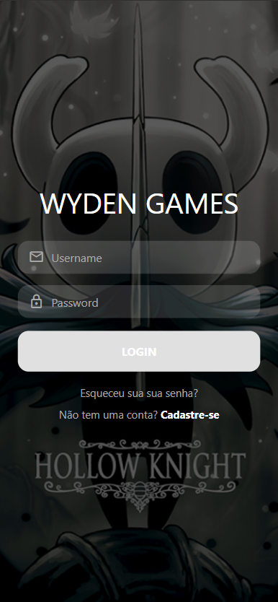
TELAS DO APLICATIVO
TELA LOGIN

Slide 7
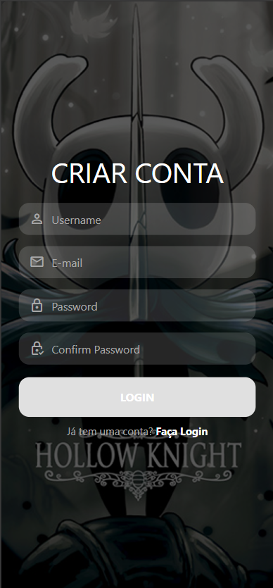
TELAS DO APLICATIVO
TELA REGISTER

Slide 8
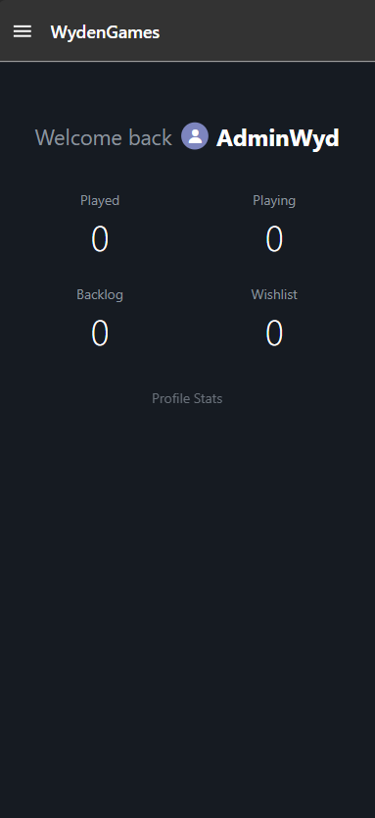
TELAS DO APLICATIVO
TELA HOME

Slide 9
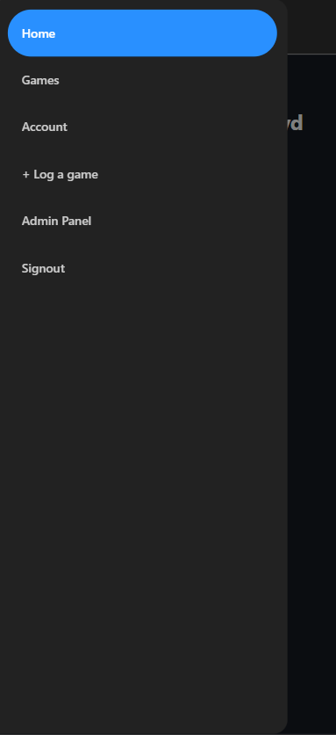
TELAS DO APLICATIVO
SIDEBAR

Slide 10
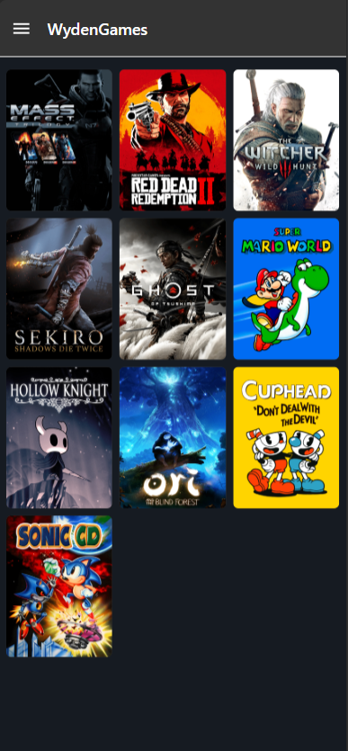
TELAS DO APLICATIVO
TELAS GAMES

Slide 11
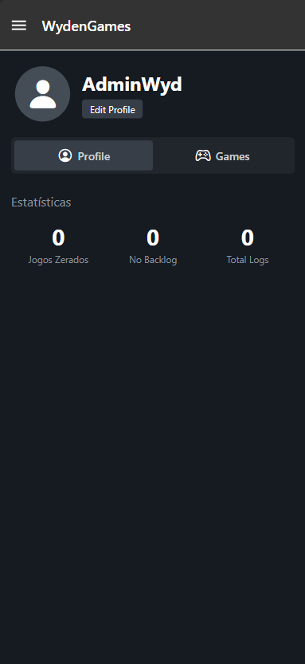
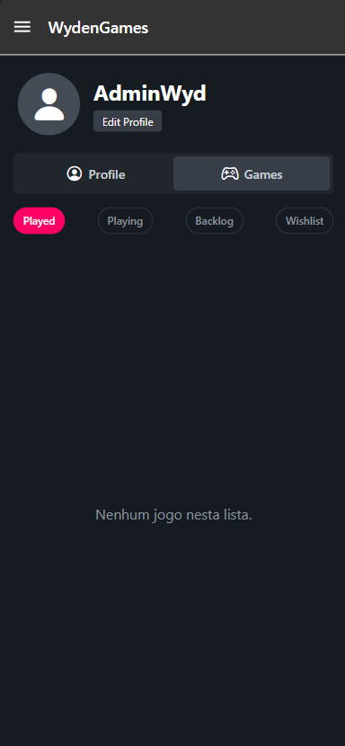
TELAS DO APLICATIVO
TELAS ACCOUNT

Slide 12
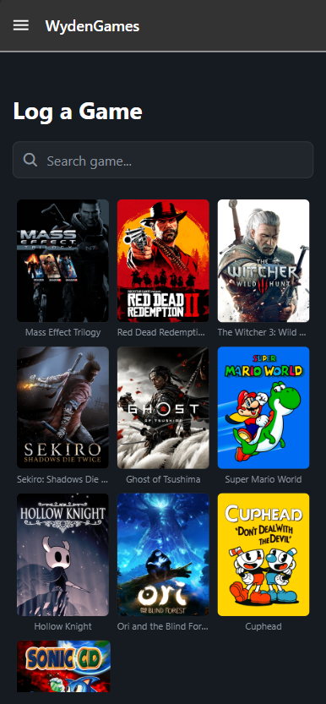
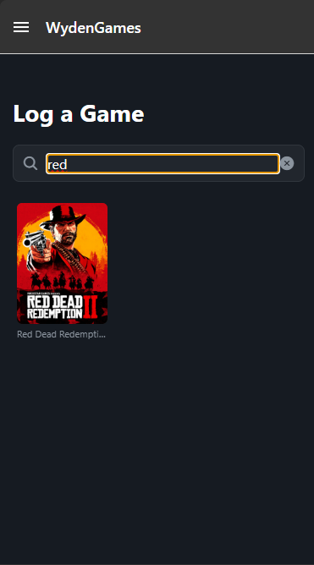
TELAS DO APLICATIVO
TELAS LOG GAME

Slide 13
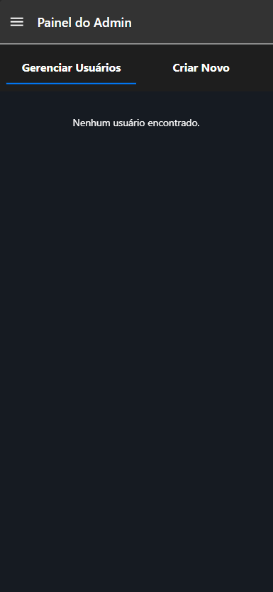
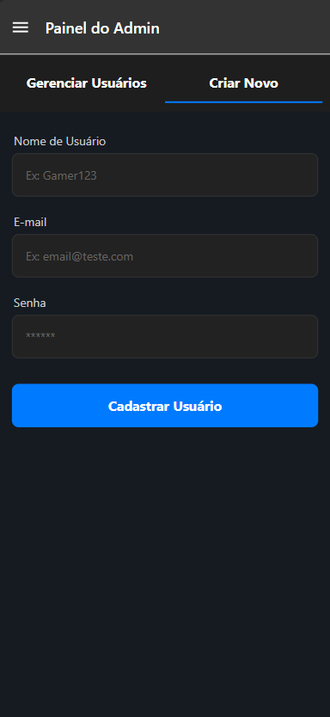
TELAS DO APLICATIVO
TELAS PAINEL ADMIN

Slide 14
OBRIGADO

